Slide 1

AD/ SOYAD
UNVAN
TARİH

Slide 2
DERS İÇERİĞİ
Hafta | Ders İçeriği
1.hafta | Tanışma, Ders Tanıtımı ve Bağımlılığa Giriş •Tanışma •Ders ile İlgili Genel Bilgilendirme •Bağımlılığa Giriş
2.hafta | Bağımlılıkla ilgili Temel Kavramlar •Bağımlılıkla ilgili Temel Kavramlar •Bağımlılık Türleri •Bağımlılıkta Genel İlkeler
3.hafta | Bağımlılığın Nedenleri ve Bağımlılık Süreci - 1 •Bağımlılıkla İlgili Kuramlar •Beyin ve Bağımlılık İlişkisi
4.hafta | Bağımlılığın Nedenleri ve Bağımlılık Süreci - 2 •Bağımlılıkta Risk faktörleri ve Koruyucu Faktörler •Bağımlılık Kriterleri ve Bağımlılık Süreci
5.hafta | Bağımlılıkla Mücadele ve Önleme •Bağımlılıkla Mücadelede Önleme Perspektifi •Bağımlılıkla Mücadelede Politikalar ve Eylem Planları •Türkiye'de Bağımlılıkla Mücadele eden Kurumlar
6.hafta | Madde Bağımlılığı - 1 •Giriş ve Kriterler •Bağımlılık Yapıcı Maddeler ve Etkileri
7.hafta | Madde Bağımlılığı - 2 •Bağımlılık Yapıcı Maddeler ve Etkileri - 2 •Nedenler ve Risk Faktörleri
8.hafta | VİZE
9.hafta | Alkol Bağımlılığı •Nedenler ve Risk Faktörleri •Sağlık Üzerine Etkileri •Bağımlılık Süreci •Doğru Bilinen Yanlışlar
10.hafta | Tütün Bağımlılığı - 1 •Giriş ve Kriterler •Nedenler ve Risk Faktörleri •Sağlık ve Çevre Üzerine Etkileri
11.hafta | Tütün Bağımlılığı - 2 •Bağımlılık Süreci •Endüstri ve Yeni Nesil Tütün Ürünleri •Doğru Bilinen Yanlışlar
12.hafta | Davranışsal Bağımlılıklar - 1 •Bağımlılık Süreci •İnternet ile ilgili davranışsal bağımlılıklar •Oyun Bağımlılığı
13.hafta | Davranışsal Bağımlılıklar - 2 •Kumar Bağımlılığı •Diğer Davranışsal Bağımlılıklar
14.hafta | Bağımlılıklarla İlgili Güncel Konular ve Kapanış •Endüstri ve Yeni Bağımlılıklar •Bağımlılıklarla İlgili Önemli Konular •Değerlendirme ve Kapanış
15.hafta | FİNAL

Slide 3

SİZDEN BEKLENTİLER
Dersi takip etmeniz
Aktif katılarak, soru sormanız
Eleştirel düşünmeniz
Hak savunuculuğu yapmanız

Slide 4

ÖLÇME VE DEĞERLENDİRME
Vize
Final
Ödevler (varsa)

Slide 5

BAĞIMLILIĞA GİRİŞ
ETKİNLİĞİ

Slide 6

BAĞIMLILIĞA GİRİŞ ETKİNLİĞİ
Grup Çalışması
Tütün bağımlılığı
Alkol bağımlılığı
Madde bağımlılığı
Kumar bağımlılığı
Teknoloji bağımlılığı

Slide 7
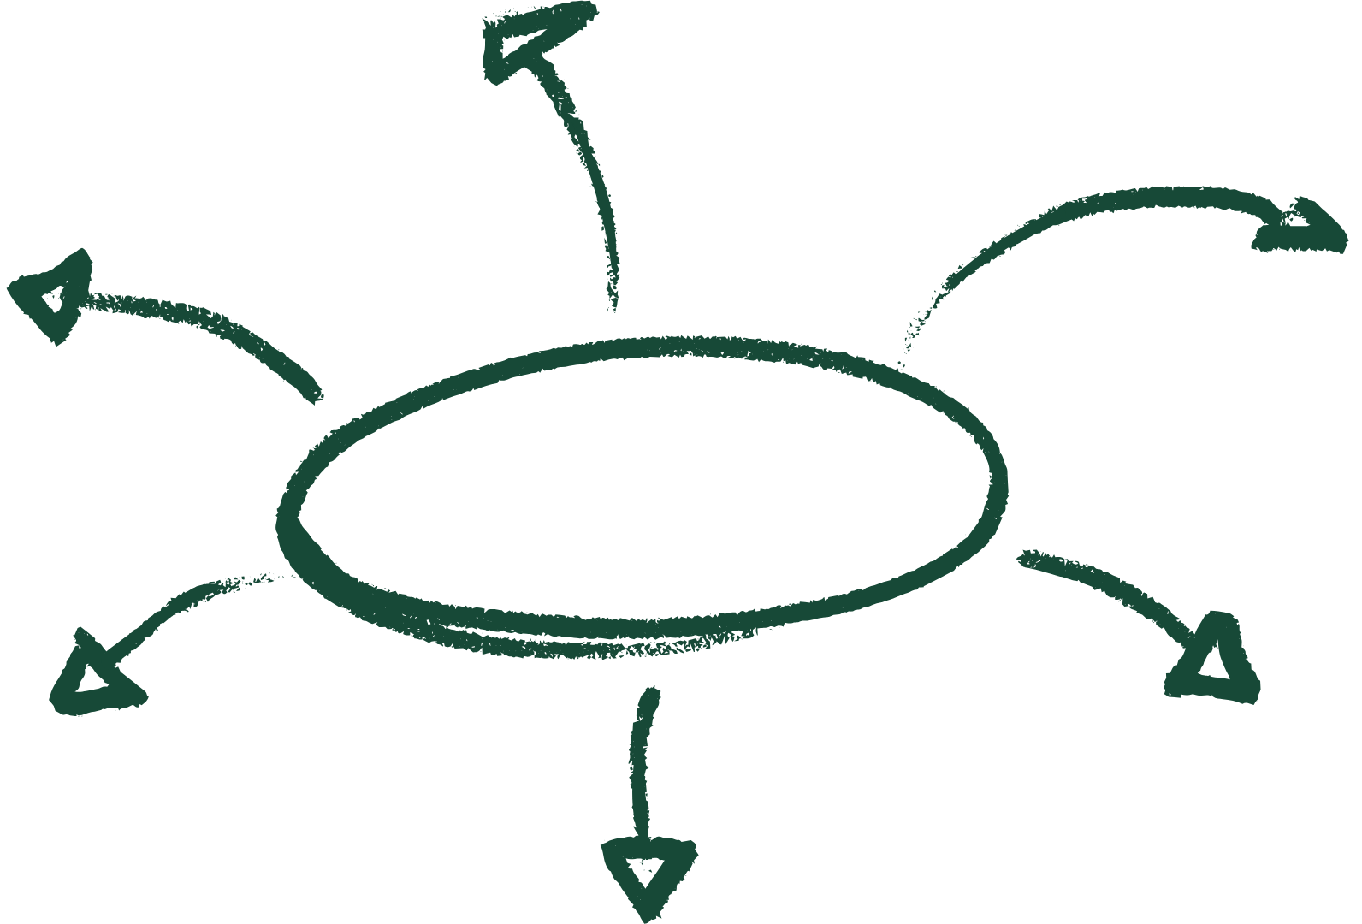
BAĞIMLILIĞA GİRİŞ ETKİNLİĞİ
Bağımlılık Araştırması ve Beyin Fırtınası (20-25 dakika):
İlgili bağımlılık nedir ve kişide nasıl anlaşılır?
Hangi durumda bağımlılık olarak adlandırılır?
Bu bağımlılığın yaygınlığı ne durumdadır?
Grup olarak bu bağımlılık hakkında ne düşünüyoruz?
Bu konuda toplumun önyargıları nelerdir?

Slide 8
BAĞIMLILIK NEDİR?
Bağımlılık; bir nesneye, kişiye ya da bir varlığa duyulan önlenemez istek veya bir başka iradenin etkisi altına girme durumudur.
Bağımlılık, kişinin bir şeye aşırı bağlanması ve bu durumdan zarar görmesine rağmen söz konusu madde veya davranışı terk edememesidir.
Bağımlı kişi, kullandığı madde veya gerçekleştirdiği eylem üzerinde kontrolünü zamanla kaybeder.

Slide 9

DEĞERLENDİRELİM
Maddeyi her hafta kullanıyorsa…
Alkolü arkadaşlarıyla dışarı çıkınca kullanıyorsa…
Hafta sonları oyun oynuyorsa…
Günde 8 saat teknolojik araçlarla geçiriyorsa…
Parası olduğunda büyük bir kazanç isteğiyle anında iddia için kullanıyorsa…
Günde 2-3 tane çay/kahvenin yanında sigara içiyorsa
Kişi sizce bağımlı mıdır?

Slide 10

EĞİTİM MÜDÜRLÜĞÜ

